Slide 1

NÁZEV: VY_32_INOVACE_18_ČLOVĚK A JEHO SVĚT
NÁZEV ŠKOLY: ZŠ a MŠ Osoblaha
AUTOR: Mgr. Kateřina Vergu
TEMA: Lidé kolem nás
ČÍSLO PROJEKTU: 1.07/1.4.00/21.0816
Moje rodina

Slide 2
Datum vytvoření projektu | Listopad 2011
Ročník | 1
Popis prezentace | Žáci se doví, kdo tvoří rodinu, jaké úkoly mají jednotliví členové rodiny. Na základě obrázků hovoří o své rodině, na závěr nakreslí, jak pomáhájí s domácími pracemi.

Slide 3
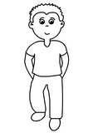
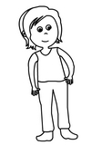



MOJE RODINA
RODINU TVOŘÍ:
MAMINKA
TATÍNEK
A JEJICH DĚTI

Slide 4
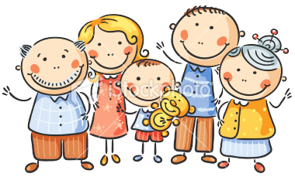
Řekni, které osoby
s tebou bydlí?

Slide 5
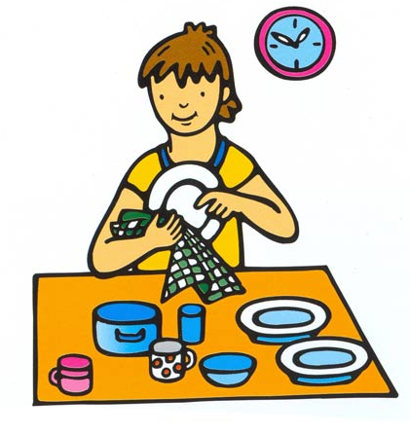
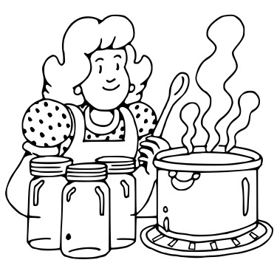
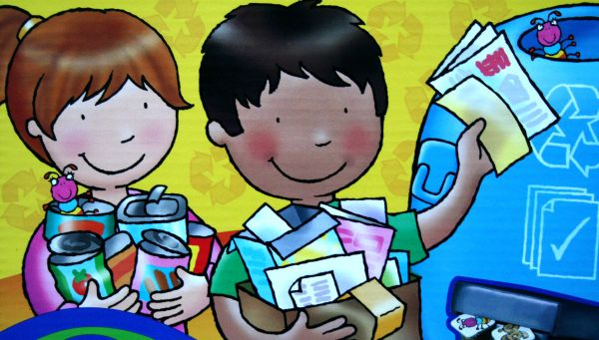
KDO CO DĚLÁ?

Slide 6
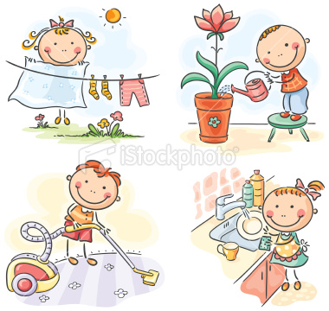
Kdo má co u vás na starosti?
Jak sami pomáháte při domácích pracích?
Nakresli, co máš na starosti ty.

Slide 7
POUŽITÉ ZDROJE:
Maminka- http://wiki.rvp.cz/@api/deki/files/17041/=maminka.jpg?size=thumb
Tatínek: http://wiki.rvp.cz/@api/deki/files/17053/=tat%C3%ADnek.jpg?size=thumb
Děti: http://wiki.rvp.cz/@api/deki/files/17051/=syn.jpg?size=thumb
http://wiki.rvp.cz/@api/deki/files/17045/=sestra.jpg?size=thumb
http://wiki.rvp.cz/@api/deki/files/17143/=miminko.jpg?size=thumb
Obrázky jsou dostupné pod licencí Creative Commons Autor: Tereza Chaloupková
Rodina: http://i.istockimg.com/file_thumbview_approve/13736913/2/stock-illustration-13736913-happy-family.jpg
Maminka vaří: http://xn--omalovnky-51a.eu/files/1612_small.jpg
Utírá nádobí: http://www.montanex.cz/ftp/Zbozi/Doplnkove/Logopedie/rozli%C5%A1ov%C3%A1n%C3%AD%20slov%20ve%20v%C4%9Bt%C4%9B/a42a.jpg
Vynáší odpadky: http://www.deskovehry.com/fotky/whatsrubbish/whats-rubbish-02.jpg
4v1: http://i.istockimg.com/file_thumbview_approve/13607390/2/stock-illustration-13607390-kids-and-housework.jpg

